Slide 1


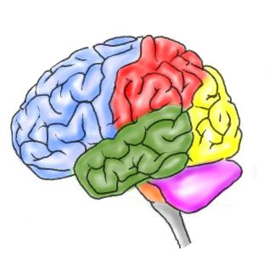
Kako
POBOLJŠATI
pamćenje?

Slide 2
Pamćenje i starenje
dokazano je da s godinama pamćenje počinje opadati, ispočetka sporije, a zatim sve brže
Pad u pamćenju sasvim je normalna stvar!

Slide 3
U situacijama u kojoj je važno da se neke informacije maksimalno dobro obrade, starijim osobama treba dati pismenu informaciju.
Stariji ljudi nastoje zapamtiti podatke za koje procjenjuju da su važni, a pamćenje po njima nevažnih epizoda spontano reduciraju.

Slide 4

Za uspješno pamćenje od većeg je značaja sačuvanost fizičkog zdravlja i općih funkcionalnih sposobnosti nego sama kronološka dob!

Slide 5
Kako bolje pamtiti?
PAŽNJA
usmjeriti pažnju samo na ono što želimo zapamtiti (izbaciti druge distraktore)
obraćanje pažnje zahtjeva trud, ne dolazi automatski
raspravljati s kolegama i prijateljima o onome što želimo zapamtiti

Slide 6
PONAVLJANJE
ELABORACIJA
ORGANIZACIJA
što češće koristimo zapamćeno to ćemo to teže zaboraviti
KORIŠTENJE

Slide 7

potrebno je smanjiti i kontrolirati stres jer određeni djelovi mozga odgovorni za pamćenje i reguliranje emocija ne mogu raditi u isto vrijeme
STRES

Slide 8
MNEMOTEHNIKE
npr. povezati ono što želimo zapamtiti s nečim što svakodnevno koristimo

Slide 9
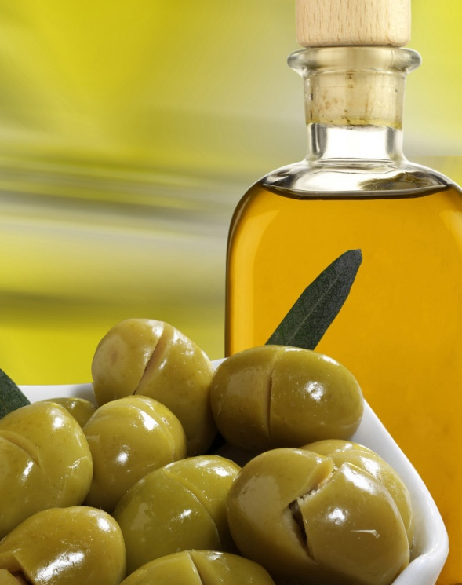
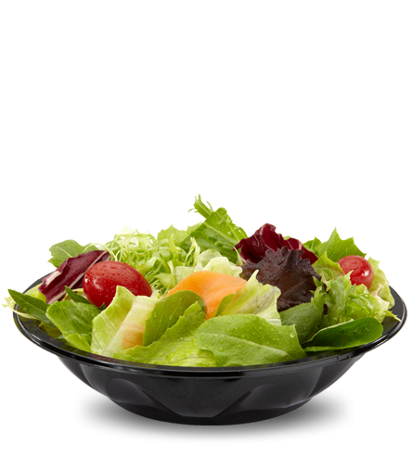
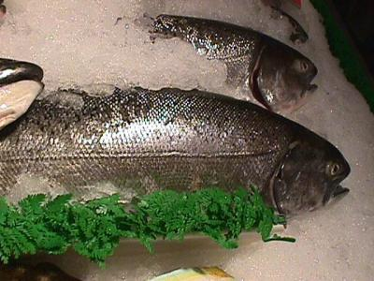
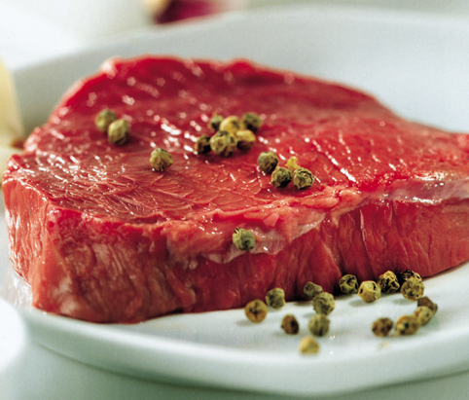
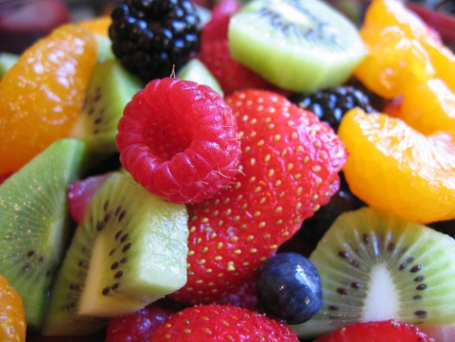
HRANA
vitamin E
vitamin B

Slide 10
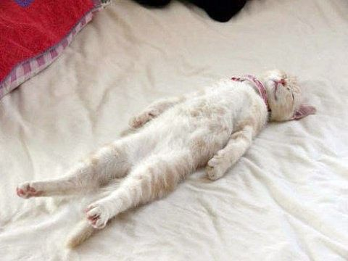
SPAVANJE
tijekom sna se podaci obrađeni preko dana opet obrađuju i pamte

Slide 11
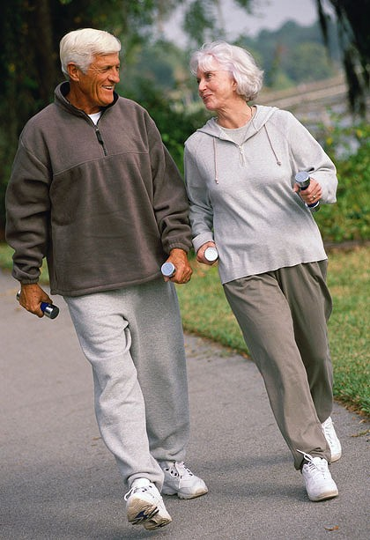
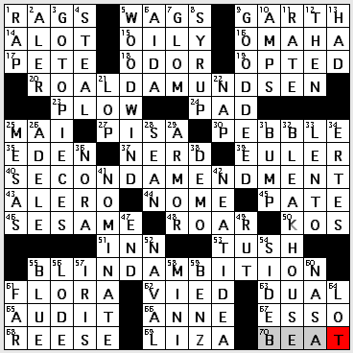
VJEŽBANJE
intelektualna i fizička aktivnost štite moždane stanice sporije propadaju i stvaraju se nove

Slide 12

GLAZBA
pjevanje ili sviranje u grupi stimulira mozak i održava ga vitalnim, a usto podiže i raspoloženje

Slide 13
PODSJEĆANJE
tajna podsjećanja je dopustiti pamćenju potpunu slobodu, bez pokušavanja sjetiti se nekog određenog pojma
ono što ste zaboravili okružite bilo kojom mogućom asocijacijom ili vezom koja vam je dostupna
najbolji način za to je “ponovno proživaljavanje” svega što je na bilo koji način povezano s pojmom kojeg se želite sjetiti

Slide 14

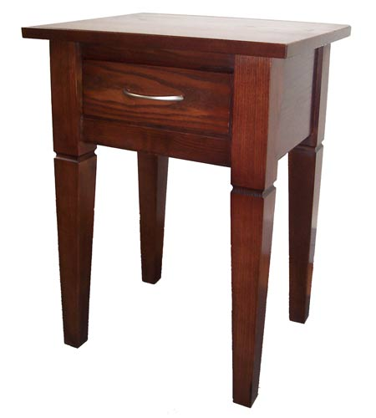
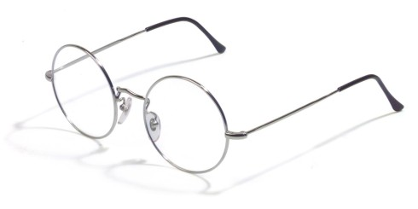
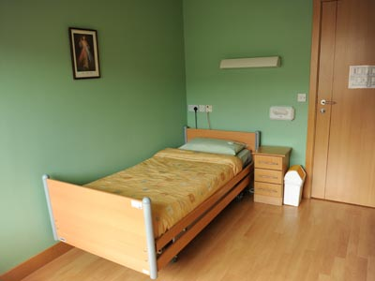

tehnika djeluje trenutno gotovo uvijek, a zapravo ima oblik mentalne mape stvorene u mislima ili na papiru

Slide 15
Potaknite u sebi svaku aktivnost za koju ste primjetili da vam pomaže u pamćenju
Posvetite pažnju svojim snovima, pažljivo provjeravajući memorijske slike koje ste, po vašem mišljenju, “već zaboravili”
Pokušajte se povremeno “vratiti u prošlost” do raznih razdoblja svog života, istražujući svoja iskustva u tom razdoblju

Slide 16
Vodite dnevnik koristeći ključne riječi, posebno male crteže, što više boja i posebno mentalne mape
Ponavljajte zapamćeno i nastojte to činiti baš onda kad vam se počne smanjivati pamćenje toga
Nastojte promatrati i osjećati sve stvari sa što više detalja – što više detalja upijete to će vaše prisjećanje biti snažnije

Slide 17

Zapamtite!
Zaboravljanje i lošije pamćenje je normalno i dolazi starenjem, no uz razne intelektualne aktivnosti mozak održavamo vitalnim!

